Slide 1

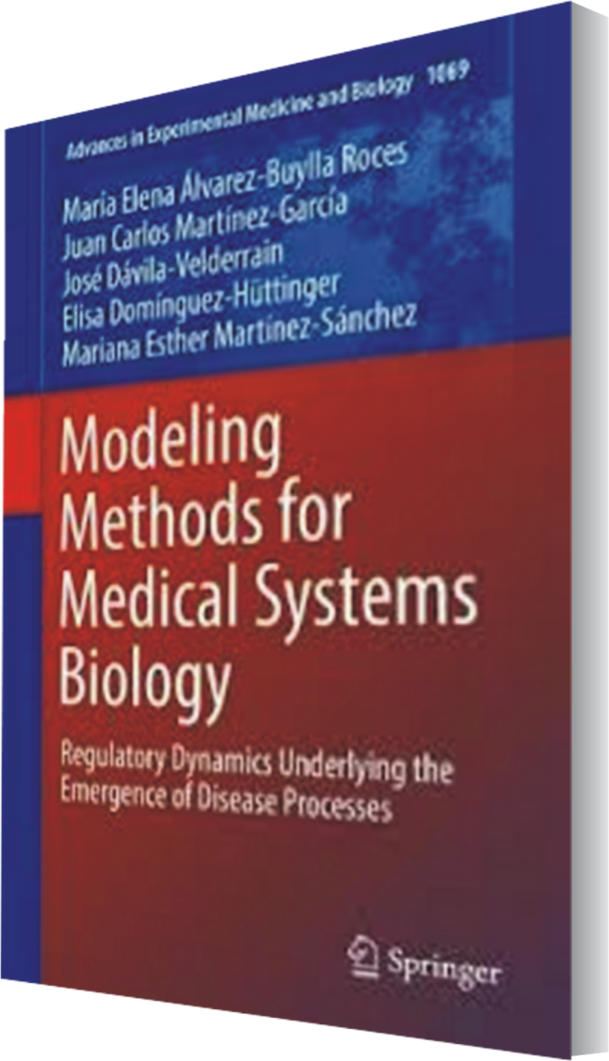
Jueves 30 de mayo
16:00 hrs. Sede: Auditorio de la Academia Nacional de Medicina Presentación del libro
Modeling Methods for
Medical Systems Biology.
Regulatory Dynamics Underlying
the Emergence of Disease Processes.
Autores:
María Elena Álvarez-Buylla Roces, Juan Carlos Martínez-García,
José Dávila-Velderrain, Elisa Domínguez-Hüttinger,
Mariana Esther Martínez-Sánchez.
Coordinadora:
Dra. Teresita Corona Vázquez

Slide 2
Miércoles 5 de junio 12:00 hrs.
Sede: Teatro “De La Salle” Programa Simposio Extramuros “La Academia Nacional de Medicina en la Facultad de Medicina de la Universidad La Salle.
50 años de la Facultad de Medicina. ULSA”
Coordinadores: Dr. Antonio Arauz Góngora/ Dra. María Guadalupe Castro Martínez*
Palabras de Bienvenida
Dr. Enrique A. González Álvarez*
Rector de la Universidad La Salle
Presencia de la Facultad de Medicina de la Universidad La Salle, en la Academia Nacional de Medicina
Dra. María Guadalupe Castro Martínez*
Avances en arritmias cardiacas
Dr. Pedro Iturralde Torres
Avances en cirugía de base de cráneo
Dr. Gerardo Guinto Balanzar
Avances en enfermedad vascular cerebral
Dr. Antonio Arauz Góngora
Discusión y conclusiones
Dra. Teresita Corona Vázquez
Presidente de la Academia Nacional de Medicina
Por invitación *

Slide 3
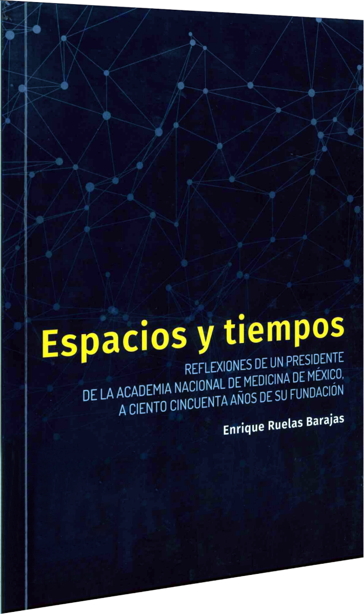
Miércoles 5 de junio
Sede: Teatro “De La Salle” Presentación del Libro:
“ESPACIOS Y TIEMPOS”
Autor: Dr. Enrique Ruelas Barajas
Dr. Enrique Ruelas Barajas
Ex Presidente de la Academia Nacional de Medicina
Comentaristas:
Dra. María Guadalupe Castro Martínez*
Directora de la Facultad Mexicana de Medicina ULSA
Dr. German Fajardo Dolci
Director de la Facultad de Medicina UNAM
Dr. Ricardo López González*
Director de la Escuela de Medicina Anáhuac,
Campus Querétaro
Comentario final y conclusiones
Dra. Teresita Corona Vázquez
Presidente de la Academia Nacional de Medicina
Por invitación*

Slide 4
Miércoles 5 de junio 19:00 hrs.
Sede: Auditorio de la Academia Nacional de Medicina Programa Simposio
“Día mundial del hígado. Enfermedades del hígado durante el embarazo”
Coordinadores: Dr. Enrique Wolpert Barraza
Introducción
Dr. Enrique Wolpert Barraza
Hepatitis por virus
Dra. Graciela Castro Narro *
Colestasis intrahepática
Dr. Enrique Wolpert Barraza
Hígado graso agudo
Dra. Margarita Dehesa Violante
HELLP
Dr. Aldo Torre Delgadillo
Discusión y conclusiones
Dr. David Kershenobich Stalnikowitz
Por invitación *

